Slide 1
网络协议设计实验
组员：杨涛，曹政，吴上，张千益，王效宇

Slide 2
1.实验环境搭建
本组docker环境已经上传至dockerhub
命令：docker push 3292900173/click:latest

Slide 3
实验具体在做什么？
每一个组件是两个c++文件，后缀为cc和hh。
Hh声明组件内容，主要是
const char *class name()const；//返回Element类的名字
void push(int i，Packet *)；//处理输入端口i的push请求
Packet* pull(int i)；//处理输入端口i的pull请求
Packet* simple ( )；//适用于不定型的Element
int configure(Vector<String>&，ErrorHandler *)//处理配置参数
Void add handler()；//构造一个Element手柄
int initialize(ErrorHandler *)；//
void cleanup(CleanupStage)； ∥清理Element状态
Notes:
(1)该组件完成什么处理功能。这个在实现时可放在push()函数或者pull()函数或者simpleAction()函数里完成。这是该组件的核心功能，我们的大部分代码都会在这里实现。
(2)该组件接不接收用户参数，应该接收什么类型用户参数。我们可以根据组件的功能需求来决定这个问题，然后在具体代码实现中，我们只需要改动的部分是int configure(Vector<String>&，ErrorHandler *)函数。
EXPORT ELEMENT(class name)

Slide 4
2.报文分类
直接使用已经写好的报文分类器：
Classifier(12/0600, 12/0601, 12/060200, 12/060201, -)
忽略前12个字节的源和目的mac地址
0600:psp转发
0601:label转发
0602:arp报文（00请求，01应答）
其他的就丢弃

Slide 5

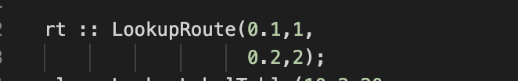
3.Psp路由查表
Psp地址组成：16bit（网络）+mac地址
路由表只需要指明网络号即可完成路由
路由寻址，采取最长前缀匹配的策略

Slide 6
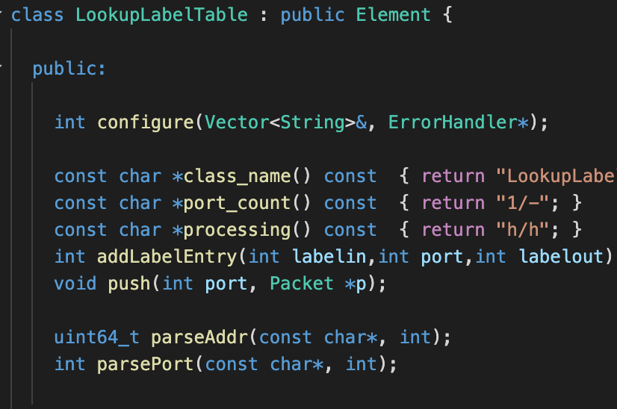
4.Mpls标签查表
分类器取出0601报文送去looklabelroute，
Label匹配需要全部匹配
Looklabel命中后替换标签发送出去

Slide 7
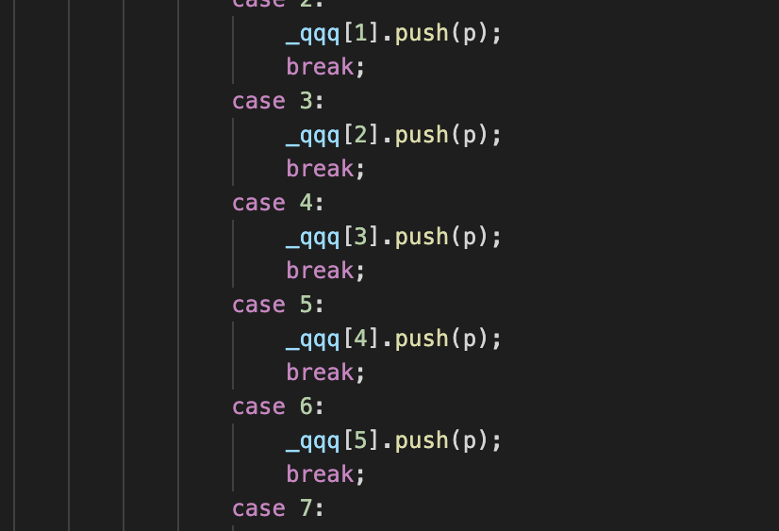
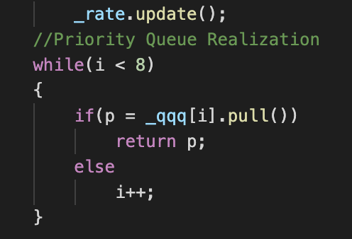
5.优先级报文调度
报文根据8个不同的tos（type of service），放入不同的队列
优先发送完高优先级队列的报文，再发送低优先级的报文

Slide 8

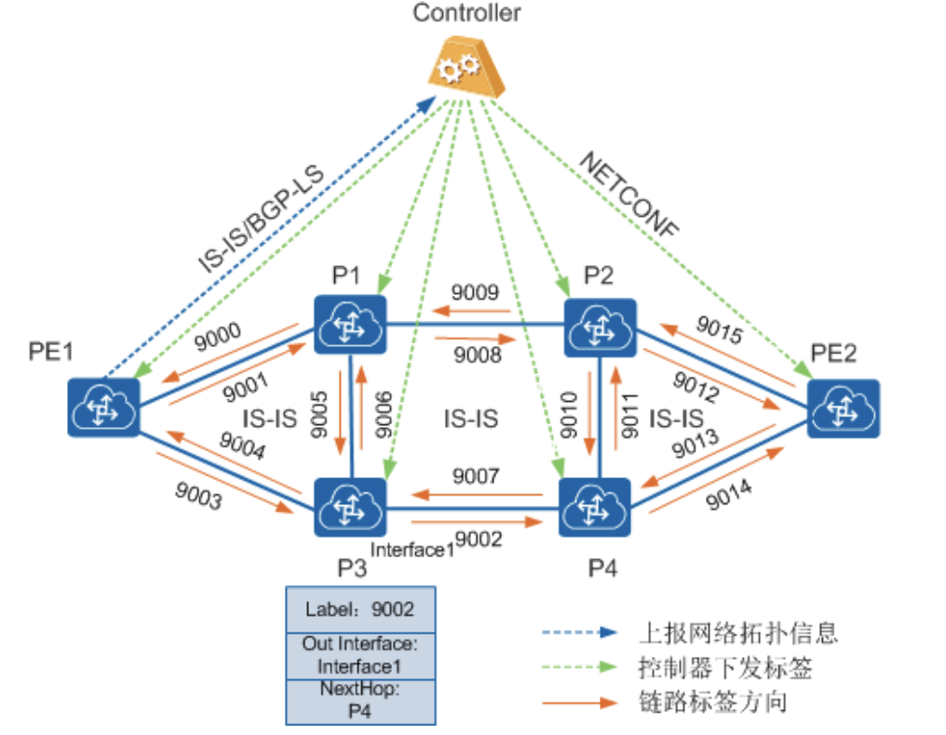
6.SR段路由协议设计
采取中心controller
路由器的网络mpls协议（完成）
中心控制器（未完成）
未来的任务：
完成中心控制器
完成中心控制器和路由器的交互
完成SR段路由转发

Slide 9
关于docker和虚拟机
为什么推荐docker？
轻量，每一个vm只需要0.5G内存，cpu占用低
Ide和编辑器（Vscode，sublime）连接内部开发使用

Slide 10
如何使用这个docker
Docker pull 从网络拉取镜像
Ducker run 【镜像名称】 --name 「容器名称」 -it
docker network create --driver=bridge 「网络名称」 --subnet=192.168.2.0/24
Docker network connect 【网络名称】 【容器名称】
开始开发

Slide 11

Thanks！
欢迎大家提问！

